Slide 1
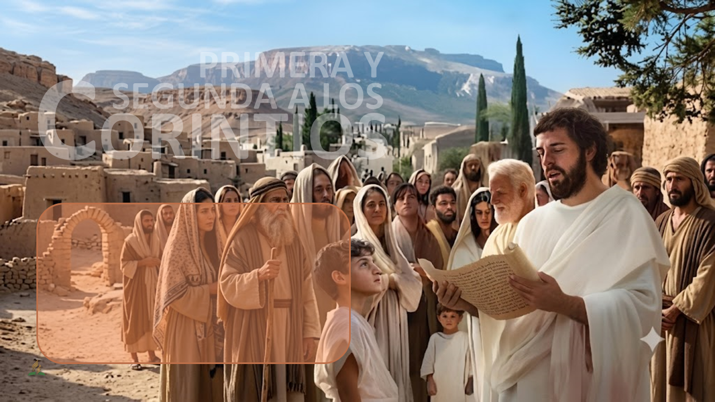

El ministerio de Pablo
JULIO – SETIEMBRE 2026
apadilla88@hotmail.com

Slide 2
INTRODUCCION
¿Qué costumbres de la cultura actual pueden dificultar la predicación del evangelio? ¿Cómo podemos superarlos? Comenta tu respuesta…

Slide 3
INTRODUCCION
Tema: El ministerio de Pablo en Corinto

Slide 4
INTRODUCCION
¿Qué significa “ministerio”?

Slide 5
INTRODUCCION
Aprendizaje esperado: Describe según la Biblia el ministerio de Pablo en Corinto
Para analizar: ¿Qué dice la Biblia acerca del ministerio de Pablo en Corinto?

Slide 6
I. LA IDENTIDAD DE PABLO
a. Apóstol de Jesús llamado por Dios
Lee 1 Cor.1:1 ¿Qué afirma Pablo de su ministerio?
“Pablo, llamado a ser apóstol de Jesucristo por la voluntad de Dios…” 1Cor.1:1

Slide 7
I. LA IDENTIDAD DE PABLO
a. Apóstol de Jesús llamado por Dios
Pablo habla de su llamado y apostolado como el cumplimiento de la voluntad de Dios (Gál.1:1). Al igual que Jeremías (Jer.1:5), afirma que fue llamado por Dios desde el vientre de su madre (Gál.1:15), se incluye entre aquellos a quienes Cristo se apareció después de la resurrección (1Cor.15: 5-8) y que su vocación fue el resultado de ese encuentro con Jesús (1Cor.15: 9-11). Pablo utiliza el título «apóstol de Jesucristo» para identificarse como siervo de Cristo (Rom.1: 1; Gál.1:10; Tito 1:1), Pablo fue un apóstol de Jesús, quien fue el centro de su vida. Comenzó su actividad misionera en la sinagoga (Hech.18:4-6), tal como Jesús había ordenado (Hech.1:8). Pablo resolvió evitar todas las discusiones y argumentos complicados, y no “saber” entre los corintios, “sino a Jesucristo, y a este crucificado” (HA 184).

Slide 8
II. LA CONDICIÓN ESPIRITUAL ECLESIAL
a. Facciones / Inmoralidad / Idolatría
Lee 1Cor.5:11; 1Cor.8:4 ¿Cuál era el problema de la iglesia en Corinto?
“Más bien os escribí que no os juntéis con ninguno que, llamándose hermano, fuere fornicario, o avaro, o idólatra, o maldiciente, o borracho, o ladrón; con el tal ni aun comáis” 1Cor.5:11
“Acerca de las viandas que se sacrifican a los ídolos, sabemos que un ídolo nada es en el mundo, y que no hay más que un Dios” 1Cor.8:4

Slide 9
II. LA CONDICIÓN ESPIRITUAL ECLESIAL
a. Facciones / Inmoralidad / Idolatría
Pablo eligió Corinto por su ubicación geográfica, para la difusión del evangelio, allí trabajaría para su sustento mediante la fabricación y venta de tiendas (Hch.18:1-3). Corinto se caracterizaba por su pluralismo religioso (1Cor.8:5) y libertinaje sexual. En 1Cor.1-6,11 Pablo aborda los problemas planteados por Cloé: Las facciones, la inmoralidad sexual, los pleitos y la prostitución. Pablo también respondió preguntas (1Cor.7:1), sobre el matrimonio, el divorcio, el celibato, los alimentos sacrificados a los ídolos, la conducta en el culto, el uso de los dones espirituales y la resurrección. La iglesia de Corinto era problemática e inmadura. La segunda carta a los Corintios, muestra que ellos estaban influenciados por la cultura circundante: la competencia, el poder y la riqueza.

Slide 10
III. EL PLAN DE DIOS PARA CORINTO
a. Tengo mucho pueblo en esta ciudad
Lee Hech.18:9,10. ¿Cuál era el plan de Dios para Corinto?
“Entonces el Señor dijo a Pablo en visión de noche: No temas, sino habla, y no calles; porque yo estoy contigo, y ninguno pondrá sobre ti la mano para hacerte mal, porque yo tengo mucho pueblo en esta ciudad” Hch.18:9,10

Slide 11
III. EL PLAN DE DIOS PARA CORINTO
a. Tengo mucho pueblo en esta ciudad
La labor de Pablo entre los judíos de Corinto no fue tan fructífera como él hubiera deseado (Hech.18: 4-8). Tuvo que enfrentar cierta hostilidad y odio. Pablo admite que estaba en Corinto «con debilidad, y mucho temor y temblor» (1Cor.2:3). Cuando salió de la sinagoga, Cristo se le apareció por la noche en una visión, con palabras que recuerdan Isaías 41: 10: “No temas, que yo estoy contigo”. En Corinto, había almas honestas que anhelaban ser liberadas y esperaban la exhortación al arrepentimiento. Pablo y sus compañeros debían proclamar esa exhortación. En la ciudad, Crispo, el jefe de la sinagoga, y su familia aceptaron a Jesús como el Mesías y se bautizaron (Hech.18:8). “Muchos en corinto, al oír, creyeron y fueron bautizados (Hech.18: 8), probablemente por la influencia de Crispo.

Slide 12
EVALUACIÓN
Marca la alternativa correcta:
A. Pablo, apóstol de Jesús llamado por Dios
Pablo se identifica como apóstol de Jesús
Pablo se identifica como llamado por la voluntad de Dios
El título «apóstol de Jesucristo» abarca una serie de conceptos
Todas las anteriores
B. De Atenas A Corinto
Pablo habló de Jesús en la sinagoga y en el Areópago
Pablo en Corinto comenzó su actividad misionera en la sinagoga
Pablo permaneció en Corinto un año y medio
Todas de las anteriores
X
X

Slide 13
EVALUACIÓN
C. La ciudad de Corinto
Corinto era un importante centro del mundo colombino
Pablo eligió Corinto por su ventajosa ubicación geográfica
Corinto era conocida por su pureza sexual
Todas las anteriores
D. Marca verdadero o falso donde corresponda:
Corinto se caracterizaba por el pluralismo religioso ( )
La prostitución ritual era común en el mundo antiguo ( )
La labor de Pablo en la sinagoga de Corinto fue en vano ( )
La labor de Pablo entre los judíos de Corinto fue muy fructífera ( )
X
V
V
F
F

Slide 14
APLICACIÓN
  ¿Qué dice la Biblia acerca del ministerio de Pablo en Corinto?
  1). La identidad de Pablo. Pablo habla de su llamado y apostolado como el cumplimiento de la voluntad de Dios. 2). La condición espiritual eclesial. La iglesia de Corinto era problemática e inmadura. 3). El plan de Dios para Corinto. En Corinto, había almas honestas que anhelaban ser liberadas y esperaban la exhortación al arrepentimiento.
  ¿Para qué nos servirá lo aprendido?

Slide 15
CREATIVIDAD
¿Cómo podemos estar en el mundo (Juan 17: 11, 15) y no dejarnos influir por lo que «lo que hay en el mundo —los deseos de la carne, la codicia de los ojos y la soberbia de la vida—» (1 Juan 2: 16)? Compártelo…

Slide 16

Elaborado por:
Dr. Alfredo Padilla Chávez
Escríbenos para recibir la lección cada semana: apadilla88@hotmail.com
Visite:
http://gramadal.wordpress.com
LIMA – PERÚ

